Slide 1
ФГБОУ ВО «Московский государственный психолого-педагогический университет»
Федеральный центр
по развитию инклюзивного общего и дополнительного образования
Состояние инклюзивной образовательной среды в Калининградской области: результаты федерального мониторинга
С.В.Алехина, директор ФЦИО, к.психол.н., Москва

Slide 2
ФЕДЕРАЛЬНЫЙ ЦЕНТР ПО РАЗВИТИЮ ИНКЛЮЗИВНОГО ОБЩЕГО И ДОПОЛНИТЕЛЬНОГО ОБРАЗОВАНИЯ https://www.inclusive-edu.ru/ frc.inedu@yandex.ru
ФЦИО создан по приказу Минпросвещения России от 17 января 2023 г. № 27 в целях экспертно-консультационного и научно-методического сопровождения развития системы инклюзивного общего и дополнительного образования в субъектах Российской Федерации.
МЕЖВЕДОМСТВЕННЫЙ КОМПЛЕКСНЫЙ ПЛАН мероприятий по развитию инклюзивного общего и дополнительного образования, детского отдыха, созданию специальных условий для обучающихся с инвалидностью, с ограниченными возможностями здоровья на долгосрочный период (до 2030 года)

Slide 4
Модель «Инклюзивная образовательная организация – образовательная организация для всех» (МКП, 2022-2024 г.г., апробация и внедрение.)
Инклюзивная образовательная организация – это образовательная организация, осуществляющая образовательную деятельность по образовательным программам, в том числе адаптированным, обладающая совокупностью образовательных условий включения в единую среду обучения и воспитания каждого обучающегося, находящегося в общей системе образования, независимо от его физических, психических, интеллектуальных, культурно-этнических, языковых и иных особенностей, имеющая целостную систему управления и контроля за реализацией права каждого обучающегося на качество и доступность образования с учетом его индивидуальных особенностей и особых образовательных потребностей (далее – инклюзивная образовательная организация).
В идее организации инклюзивного образовательного процесса лежит модель универсального дизайна, ориентированного на удовлетворение образовательных потребностей всех обучающихся в равной мере, где все объекты образовательного пространства становятся доступными для всех учеников.
Создание универсального дизайна для обучения должно дополняться разработкой индивидуальных учебных планов и индивидуальных образовательных маршрутов для оптимального удовлетворения образовательных потребностей и учета интересов отдельных обучающихся.

Slide 5
Универсальный дизайн в образовании: принципы (Connell B.R. et al., 1997)
1.Равенство в использовании (личная неприкосновенность, избегание выделения групп и стигм )
2.Гибкость в использовании (вариативность выбора получения и репрезентации знаний)
3.Простой и интуитивно понятный дизайн (учет различных уровней грамотности и языковых знаний)
4.Легко воспринимаемая информация (структурированное обучение)
5.Допустимость ошибки (сведение к минимуму опасности или негативных последствий)
6. Адаптация материала под необходимое и достаточное физическое и ментальное усилие (щадящий и поддерживающий режим работы)
7.Размер и пространство для доступа и использования (место для использования вспомогательных средств или сопровождающего)
Модель и технология универсального дизайна обучения в условиях разнообразия образовательных потребностей обучающихся в начальной школе : методические рекомендации для учителей, специалистов психолого-педагогического сопровождения и методистов образовательных организаций / авт. колл. ; гл. ред. С. В. Алехина. — М. : МГППУ, 2020. — 176 с. — URL: http://psychlib.ru/inc/absid.php?absid=399448 (дата обращения: 23.02.2021).

Slide 6
Модель «Инклюзивная образовательная организация – образовательная организация для всех»
Инклюзивный образовательный процесс основывается на выстраивании индивидуальных образовательных маршрутов.
Эффективным механизмом построения индивидуальных образовательных маршрутов является психолого-педагогический консилиум, который обеспечивает взаимодействие педагогов и позволяет определить актуальные для обучающегося задачи сопровождения на определенный период времени…
Для каждого обучающегося обеспечиваются оптимальные условия получения образования, отвечающие его образовательным потребностям. Это достигается:
гибкостью подхода к вариативности обучения и реализации образовательных моделей,
дифференциации психолого-педагогического и социального сопровождения,
индивидуализации содержания образования (содержания программ, образовательных результатов, учебных планов, образовательных технологий).
Технологии разработки индивидуального образовательного маршрута для обучающихся с ограниченными возможностями здоровья: методические рекомендации / авт. колл. ; рук. авт. колл. Е.В. Самсонова. – М. : МГППУ, 2020. ‒ 192с. — URL: http://www.psychlib.ru/inc/absid.php?absid=396645

Slide 7
"О внесении изменений в Федеральный закон "Об образовании в Российской Федерации"
Законопроектом предлагается дополнить категорию обучающихся, нуждающихся в создании специальных условий для получения образования, инвалидами (детьми-инвалидами), одновременно определяя механизм создания для них специальных условий – на основании рекомендаций психолого-медико-педагогической комиссии.
предусматривает обязательность создания на базе центров психолого-педагогической, медицинской и социальной помощи психолого-медико-педагогических комиссий.
предлагается установить типовой порядок оказания такой помощи, включающий типовой порядок деятельности центров психолого-педагогической, медицинской и социальной помощи.
предлагается обязать образовательные организаций создавать специальные условия для получения образования указанными обучающимися
предусматривается определение категории обучающихся с умственной отсталостью с точки зрения наличия у обучающихся нарушений интеллекта (познавательной деятельности)
расширить перечень специальных условий организации образования обучающихся с ОВЗ, с инвалидностью введением тьюторского сопровождения

Slide 8
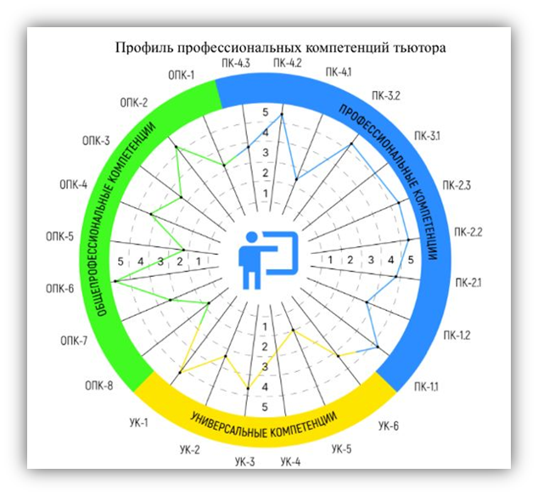
Тьютор в инклюзивном образовании
Профессиональный стандарт «Специалист в области воспитания» (обобщенная трудовая функция – тьюторское сопровождение)
Единый квалификационный справочник должностей работников образования
Приказ Минобрнауки России от 22.12.2014 N 1601 (ред. от 13.05.2019) О продолжительности рабочего времени (нормах часов педагогической работы за ставку заработной платы) педагогических работников и о порядке определения учебной нагрузки педагогических работников, оговариваемой в трудовом договоре
Письмо Министерства просвещения РФ от 20 февраля 2019 г. № ТС-551/07 “О сопровождении образования обучающихся с ОВЗ и инвалидностью” (тьютор и ассистент, на какой срок и кем назначается, количестве ставок на какое количество учащихся)
Тьюторское сопровождение детей с ограниченными возможностями здоровья в условиях инклюзивного образования: методическое пособие / И.В. Карпенкова, Е.В. Самсонова, С.В. Алехина, Е.Н.Кутепова; под ред. Е.В. Самсоновой. – М.: МГППУ, 2017. – 173 с.

Slide 9
МОНИТОРИНГ ИНКЛЮЗИВНОЙ ОБРАЗОВАТЕЛЬНОЙ СРЕДЫ ОБРАЗОВАТЕЛЬНЫХ ОРГАНИЗАЦИЙ в 89 РЕГИОНОВ, 2023 год
Мониторинг проводится на 3 уровнях
Федеральный уровень
сводные данные по регионам по общему образованию
Региональный уровень
сводные данные по регионам по среднему профессиональному образованию
Чек-лист по общему образованию заполняет представитель регионального органа власти
Чек-лист по среднему профессиональному образованию заполняет представитель регионального органа власти
Институциональный уровень
Цифровая анкета руководителя ОО и ПОО
Цифровая анкета педагога ОО и ПОО
Цифровая анкета родителя
Цифровая анкета студента ПОО

Slide 10
Характеристики выборки по уровням образования (ДОО, ООО)
Показатели | ДОО | ООО
Всего ОО в субъекте РФ | 145 | 155,0
Всего ОО, участвующих в мониторинге | 17 | 21,0
% от всех ОО субъекта РФ | 11,7 | 13,6
Всего обучающихся в ОО, участвующих в мониторинге | 4625 | 21590
В т.ч. обучающихся с ОВЗ | 428 | 790,0
% от всех обучающихся в ОО | 15,3 | 3,7
Анкет администрации | 17 | 21,0
Анкет педагогов | 115 | 166,0
из них работают с обучающимися с ОВЗ, % | 76,5 | 79,5
Анкет родителей (в ПОО – студентов) | 346 | 375,0
из них родителей обучающихся с ОВЗ (в ПОО – студентов с ОВЗ), % | 23,4 | 17,3

Slide 11
Общий индекс ИОС Калининградской области по компонентом ИОС
№ | Компонент | ДОО | ООО | ПОО
 |  | Индекс | Индекс | Индекс
1 | Организационно - управленческий | 0,52 | 0,50 | 0,52
2 | Программно - методический | 0,44 | 0,52 | 0,46
3 | Предметно - пространственный | 0,44 | 0,56 | 0,56
4 | Информационный | 0,54 | 0,55 | 0,53
5 | Социальный | 0,46 | 0,55 | 0,63
 | Общий индекс региона | 0,54
Калининградская область попала в 1 квартиль , позиция – 4.
Индекс ИОС ДОО – 0,5, ИОС ООО – 0,54, ИОС ПОО – 0,54.
По результатам квартильного анализа значение индекса ООО
На базовом уровне – нет, продвинутый – 42,9 %, высокий – 57,1 %

Slide 12
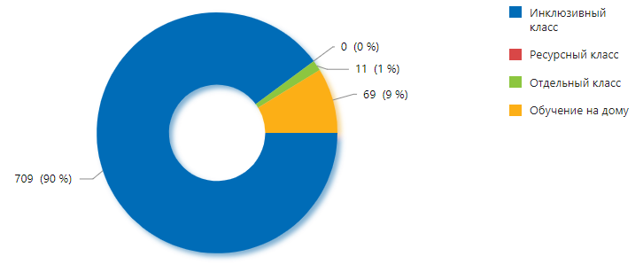
Организационно-управленческий компонент ИОС ООО
Кол-во обучающихся с ОВЗ на 1 специалиста (чел)
педагог-психолог - 23,76
учитель-логопед- 38,54
учитель-дефектолог- 43,53
социальный педагог- 41,04
Тьютор- 143,64
ассистент, помощник- 0

Slide 13
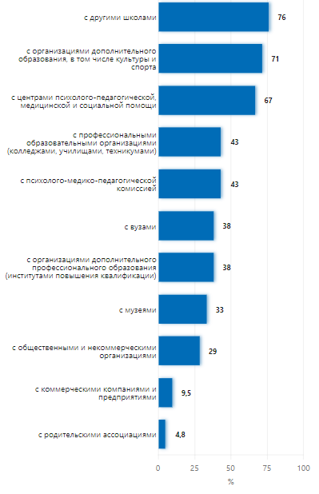
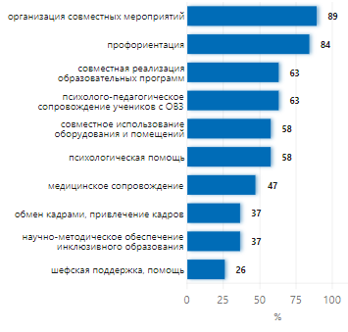
Доля ОО, заключивших договора о
сотрудничестве с различными организациями %
Доля ОО, взаимодействующих с другими организациям по различным направлениям %

Slide 14
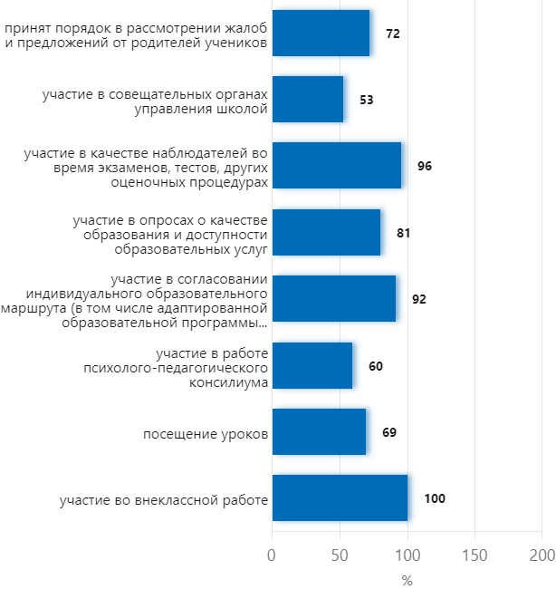
Доля ОО, создавших организационные возможности для вовлечения родителей в образовательный процесс %

Slide 16
Светлана Владимировна Алёхина
alehinasv@mgppu.ru
http://lish.mgppu.ru сайт конкурса «Лучшая инклюзивная школа»
http://www.inclusive-edu.ru
Федеральный центр по развитию инклюзивного общего и дополнительного образования

